Slide 1

Estrutura de Dados
Aula 6 – Lista Duplamente Encadeada e Lista Circular
INSTITUTO FEDERAL DE EDUCAÇÃO, CIÊNCIA E TECNOLOGIA DO PIAUÍ
CAMPUS TERESINA-CENTRAL
DIRETORIA DE ENSINO
Professora: Elanne Cristina O. dos Santos
elannecristina.santos@gmail.com
elannecristina.santos@ifpi.edu.br

Slide 2
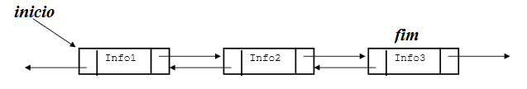
Lista duplamente ligada
Cada elemento tem um ponteiro para o próximo elemento e um ponteiro para o elemento anterior.
• Dado um elemento, é possível acessar o próximo e o anterior
• Dado um ponteiro para o último elemento da lista, é possível percorrer a lista em ordem inversa.

Slide 3
Lista duplamente ligada
Um novo nó é criado e seus 3 membros de dados devem ser inicializados:
class No{
public:
int mat;
char nome[23];
No *prox;
No *ant;
No(int m,char n[23]){
mat=m;
strcpy(nome,n);
prox=NULL;
ant=NULL;
} }
};

Slide 4
Lista duplamente ligada
Para inserir no final da lista:
  O ponteiro “prox” do último passa a apontar para o novo;
  O ponteiro “ant” do novo aponta para o último;
  O último passa a ser o novo.
Para inserir no inicio da lista:
  O ponteiro “prox” do novo passa a apontar para o inicio;
  O ponteiro “ant” do inicio aponta para o novo;
  O inicio passa a ser o novo.

Slide 5
Lista duplamente ligada
Inserção ordenada:
  No caso da lista NÃO ESTAR VAZIA: Verique se o elemento a ser inserido é menor do que o elemento atual da lista, SE FOR:
- Se atual for o inicio:
novo->prox=inicio;
inicio->ant=novo;
inicio=novo;
- Se estiver no meio da lista:
novo->prox=atual;
novo->ant=atual->ant;
atual->ant->prox=novo;
atual->ant=novo;

Slide 6
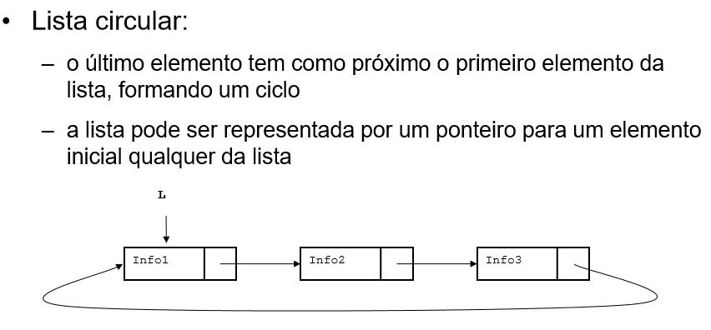
Lista circular

Slide 7
Lista circular
Os nós formam um anel.
Quando diversos processos estão usando os mesmos recursos ao mesmo tempo e temos que assegurar que nenhum processo acesse o recurso antes de todos os outros ➔ todos os processos são colocados em uma lista circular.

Slide 8
Para estudar...
Faça usando uma LISTA DUPLAMENTE LIGADA:
  Inserção ordenada;
  Inserção no final da lista;
  Inserção no inicio da lista;
  Remoção do último elemento;
  Remoção do primeiro elemento;
  Remoção do elemento procurado;
  Mostrar a lista do inicio até o final;
  Mostrar a lista do final até o inicio;

